Slide 1
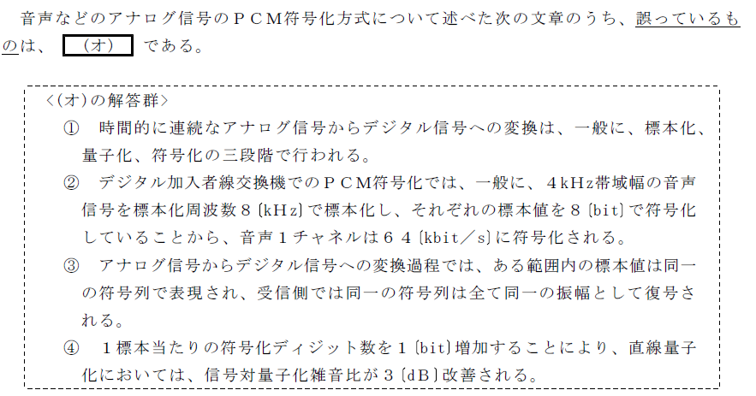
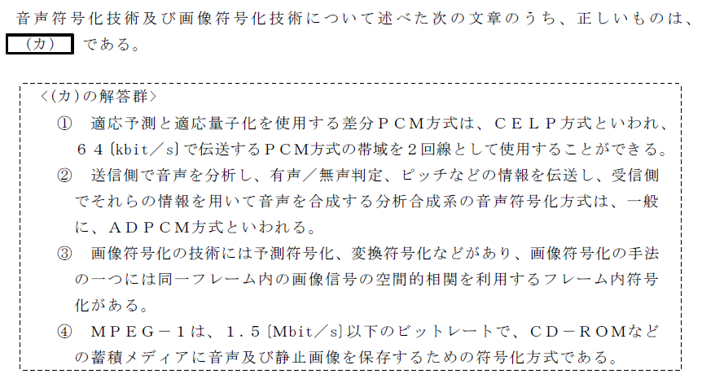
問１
問１

Slide 2
問１
答え | ４
問１
答え | ３

Slide 3
問
問

Slide 4
問
答え
問
答え

